Slide 6
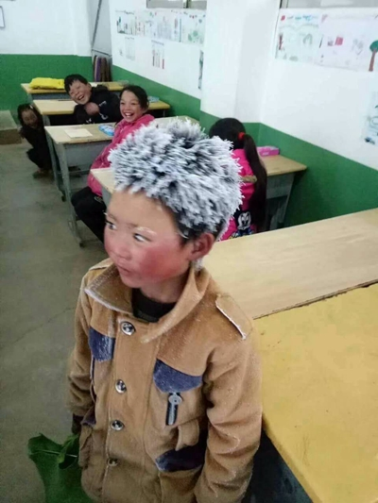
1月7日夜间起，受强冷空气影响，昭通市迎来入冬以来的最强降温，多个县区的高海拔地区都下起了小到中雪。
尽管天气寒冷，但“冰花男孩”一如既往天没亮就赶往学校，这天是期末考试的第一天。
“冰花男孩”的妈妈两年前外出打工，至今没回来过，他和姐姐是留守儿童，与奶奶一起生活。姐弟俩平时放学回家后都要帮奶奶做家务，“冰花男孩”最拿手的是蛋炒饭。
“冰花男孩”的故事感动了许多网友。事实上，在云南山区，像他这样的孩子还有很多。

Slide 7
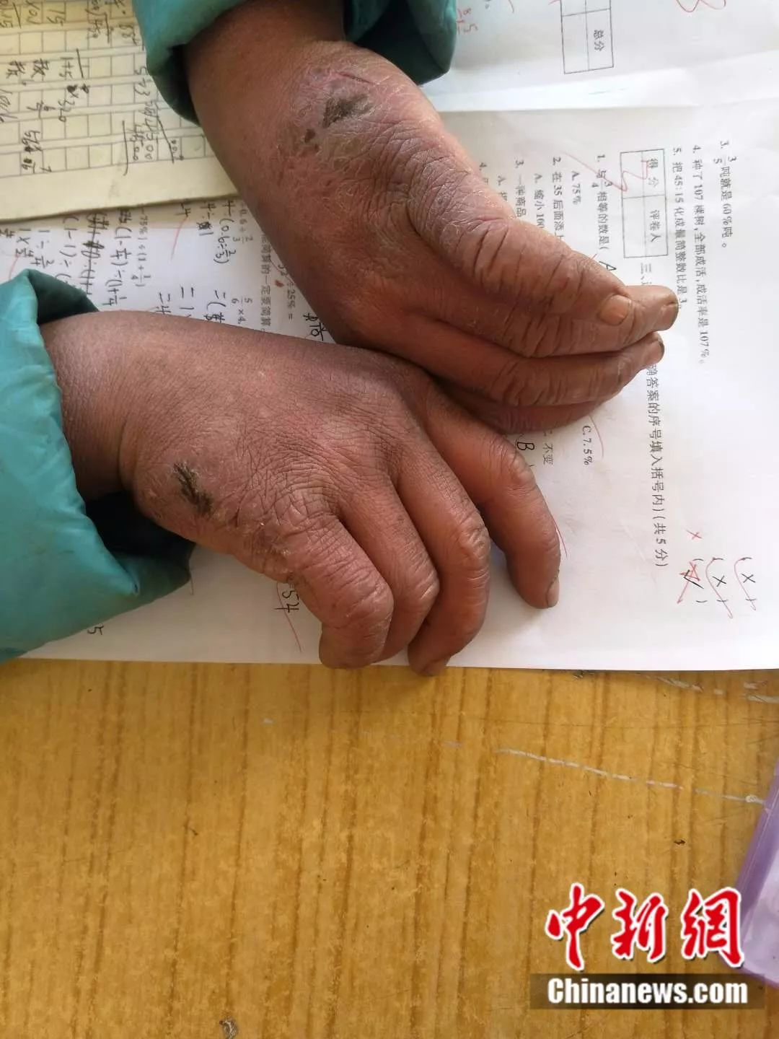
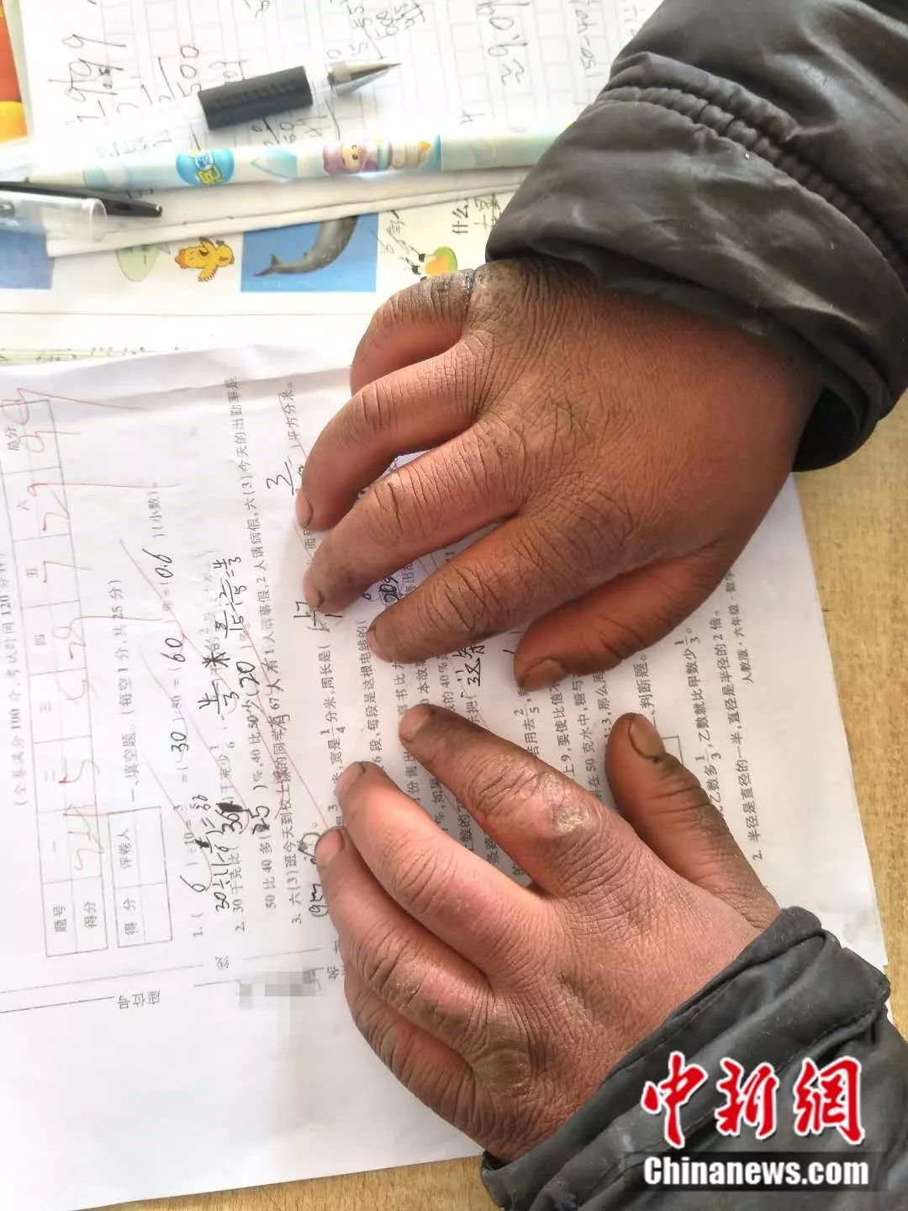

Slide 8
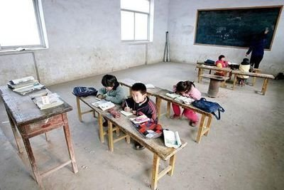
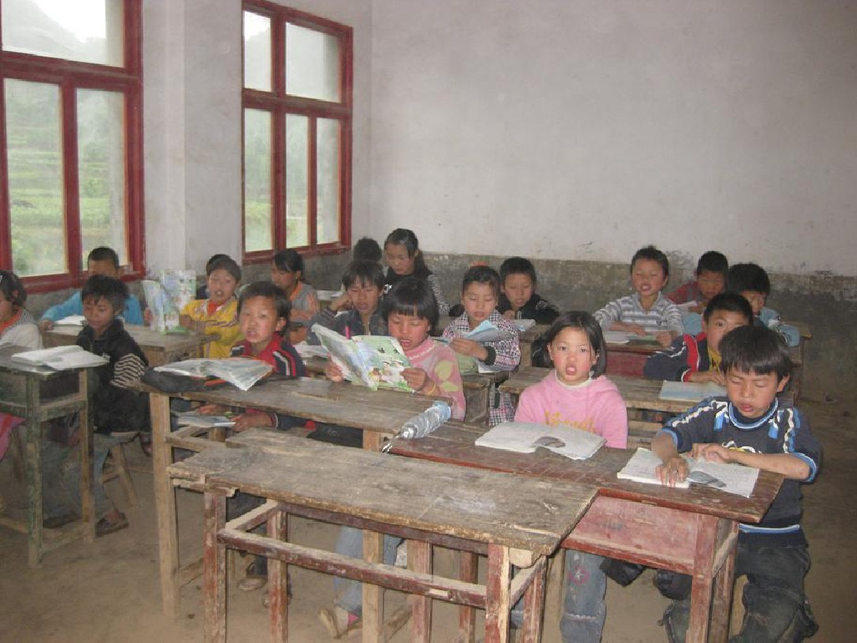

Slide 9
给远方的小学生写一封信

